Slide 1
菜谱APP
小组成员：朱颖 梁宇雨 李婕
汇报人：李婕 汇报时间：2022年3月

Slide 2
目录
CONTENTS
01
02
03
04
项目介绍
功能列表
原型设计
系统架构

Slide 3
项目介绍
产品介绍
产品定位
产品特色

Slide 4
项目介绍
产品介绍
产品定位
为用户提供有序分类的菜谱，让用户可以自己动手制作美食。同时，可将自己制作的美食上传至APP动态，和全世界分享美食。
快节奏的都市生活中，年轻人属于自己的时间、空间正在遭受挤压，人们开始更多地在美食当中寻找安慰。忙碌一天之后，回到厨房，哪怕是一碗面条、一锅炒饭，都能带来无限慰藉，感受到生活的温度。
产品特色
1、注重新手体验：专业、优质的菜谱功能，为做菜小白提供方便的服务。
2、动态分享功能让用户能传递自己做出的美食，同时其他用户可通过评论、点赞、收藏等功能与博主互动。

Slide 5
功 能 列 表

Slide 6
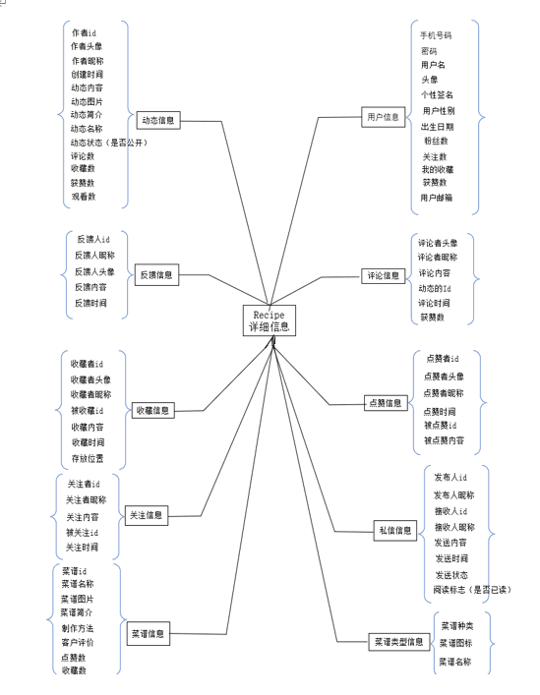
模块设计
国内外研究概况

Slide 7
功能列表
个人界面
个人信息、动态、关注、粉丝、订阅、反馈论坛、设置、联系客服等。
动态
选择动态类型（如水果、蔬菜）、动态名称、动态简介、动态内容等。
首页
搜索框、分类标签、导航栏、制作详情、下拉刷新等。

Slide 8
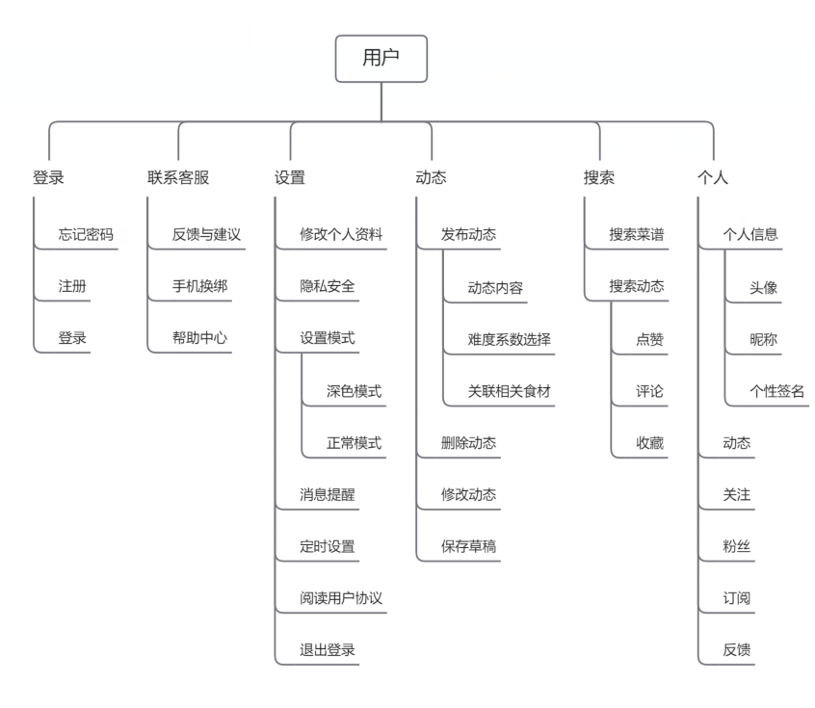
功能设计
国内外研究概况

Slide 9
原型设计
Schedule

Slide 10
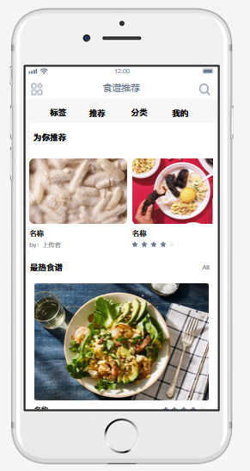
原型设计
首页
1. 确定选题
2. 讨论项目具体功能并进行小组成员分工
3. 在GitHub建立组织并新建docs工程，然后以书面的形式描述项目具体功能
Step1
Step2
1. 使用墨刀进行原型设计
2. 在docs工程中建立design目录，将原型设计的相关文档和资料放在该目录中。

Slide 11
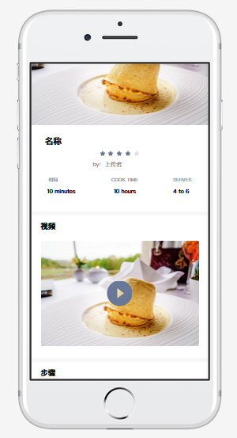
Step2
发布
1. 确定选题
2. 讨论项目具体功能并进行小组成员分工
3. 在GitHub建立组织并新建docs工程，然后以书面的形式描述项目具体功能
Step1
Step2
1. 使用墨刀进行原型设计
2. 在docs工程中建立design目录，将原型设计的相关文档和资料放在该目录中。

Slide 12
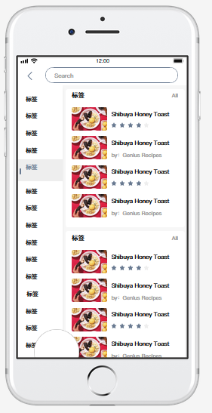
Step2
标签
1. 确定选题
2. 讨论项目具体功能并进行小组成员分工
3. 在GitHub建立组织并新建docs工程，然后以书面的形式描述项目具体功能
Step1
Step2
1. 使用墨刀进行原型设计
2. 在docs工程中建立design目录，将原型设计的相关文档和资料放在该目录中。

Slide 13
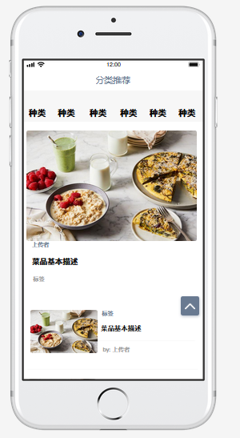
Step2
分类
1. 确定选题
2. 讨论项目具体功能并进行小组成员分工
3. 在GitHub建立组织并新建docs工程，然后以书面的形式描述项目具体功能
Step1
Step2
1. 使用墨刀进行原型设计
2. 在docs工程中建立design目录，将原型设计的相关文档和资料放在该目录中。

Slide 14
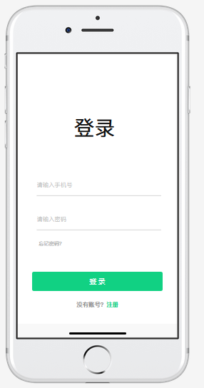
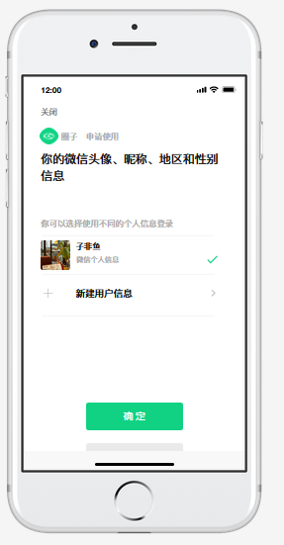
Step2
登录/注册
1. 确定选题
2. 讨论项目具体功能并进行小组成员分工
3. 在GitHub建立组织并新建docs工程，然后以书面的形式描述项目具体功能
Step1
Step2
1. 使用墨刀进行原型设计
2. 在docs工程中建立design目录，将原型设计的相关文档和资料放在该目录中。

Slide 15
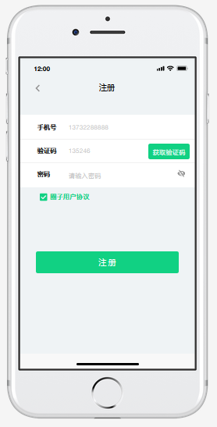
Step2
登录/注册
1. 确定选题
2. 讨论项目具体功能并进行小组成员分工
3. 在GitHub建立组织并新建docs工程，然后以书面的形式描述项目具体功能
Step1
Step2
1. 使用墨刀进行原型设计
2. 在docs工程中建立design目录，将原型设计的相关文档和资料放在该目录中。

Slide 16
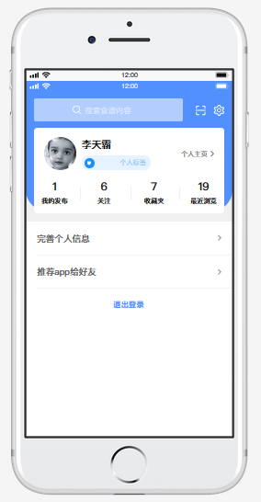
Step2
我的
1. 确定选题
2. 讨论项目具体功能并进行小组成员分工
3. 在GitHub建立组织并新建docs工程，然后以书面的形式描述项目具体功能
Step1
Step2
1. 使用墨刀进行原型设计
2. 在docs工程中建立design目录，将原型设计的相关文档和资料放在该目录中。

Slide 17
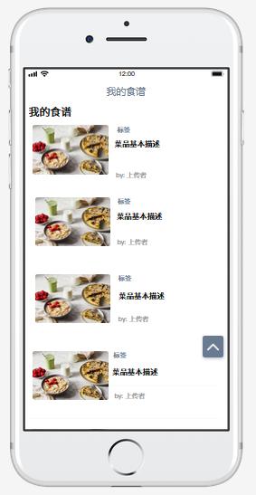
Step2
我的
1. 确定选题
2. 讨论项目具体功能并进行小组成员分工
3. 在GitHub建立组织并新建docs工程，然后以书面的形式描述项目具体功能
Step1
Step2
1. 使用墨刀进行原型设计
2. 在docs工程中建立design目录，将原型设计的相关文档和资料放在该目录中。

Slide 18
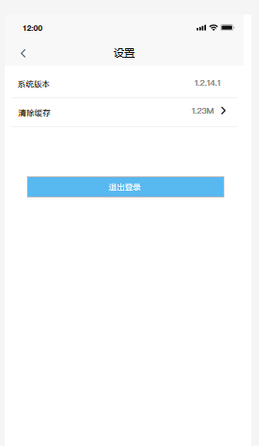
Step2
我的
1. 确定选题
2. 讨论项目具体功能并进行小组成员分工
3. 在GitHub建立组织并新建docs工程，然后以书面的形式描述项目具体功能
Step1
Step2
1. 使用墨刀进行原型设计
2. 在docs工程中建立design目录，将原型设计的相关文档和资料放在该目录中。

Slide 19
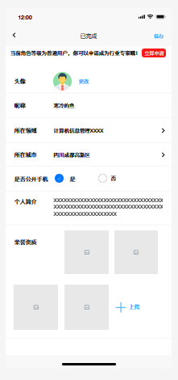
Step2
我的
1. 确定选题
2. 讨论项目具体功能并进行小组成员分工
3. 在GitHub建立组织并新建docs工程，然后以书面的形式描述项目具体功能
Step1
Step2
1. 使用墨刀进行原型设计
2. 在docs工程中建立design目录，将原型设计的相关文档和资料放在该目录中。

Slide 20
项目架构

Slide 21
项目架构
前 端
后端
通过Android实现用户端APP
bmob数据库
bmob是一个可以开发云存储的移动应用软件，给应用软件快速添加一个安全灵活的后台管理系统，方便浏览终端保存的各种信息。针对移动应用开发的特性，Bmob还提供了主动推送服务. Bmob还提供了简洁的文件存储功能，仅通过调用文件存储API就能够将视频、音频、照片、APK等文件存放到服务器端，以供随时下载使用。
1.安卓是用户量最多的移动操作系统，所以推广相对容易 。
2.Android平台操作较为容易，代价很小，可通过JAVA开发。
3.平台在调用接口方面较为方便，在后续开发中若需调用SDK则可直接调用。

Slide 22
谢谢观看！
THANK YOU FOR WATCHING
汇报人：李婕 梁宇雨 朱颖 汇报时间：2022年3月18日

